Slide 1
Museumbeleid & Gelderse thematische verhaallijnen
25 november 2021
d.van.espelo@gelderland.nl

Slide 2
Actualisatie museumbeleid Statenbrief d.d. 14 september 2021
Inbedding in beleidskader Cultuur & Erfgoed
Doel: toegankelijke & toekomstbestendige museale sector
Rol provincie: de museale sector ondersteunen in de transitie richting deze toekomstbestendigheid
Inzetten op: netwerkversterkende en duurzame verbindingen
Samenwerkingsverbanden
Verhaal van Gelderland: thematische verhaallijnen
Hoe?
Voortzetting subsidieregeling kleine musea & historische verenigingen
O.a. nieuwe integrale subsidieregeling ‘Gelderse thematische verhaallijnen’

Slide 3
Gelderse thematische verhaallijnen Regeling 7.16 RRvG
https://www.gelderland.nl/Subsidies/Gelderse-thematische-verhaallijnen
Vanaf 17 januari 2022
Voor wie?
Gelderse musea en organisaties uit de vrijetijdssector
organisatie of bedrijf uit de horeca, dagrecreatie, evenementenbranche of verblijfsrecreatie
Aanvragen in samenwerkingsverband: minstens 2 musea en 1 organisatie uit de vrijetijdssector

Slide 4
Gelderse thematische verhaallijnen Regeling 7.16 RRvG
Waarvoor?
Publieksactiviteiten over de GTV:
het presenteren van collecties;
het houden van een tentoonstelling;
het uitvoeren van educatieve activiteiten;
het uitvoeren van een interactief programma, of
het presenteren van een digitaal beeld.
Het doen van onderzoek, bijvoorbeeld om de haalbaarheid van een publieksactiviteit te meten of om een doelgroepenanalyse te doen (uitsluitend als onderdeel van bredere projectaanvraag)

Slide 5
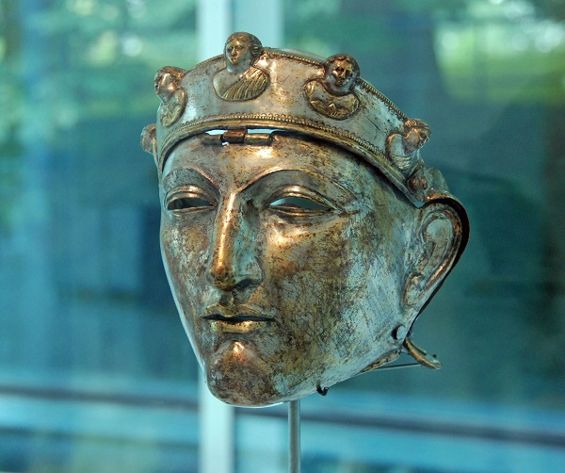
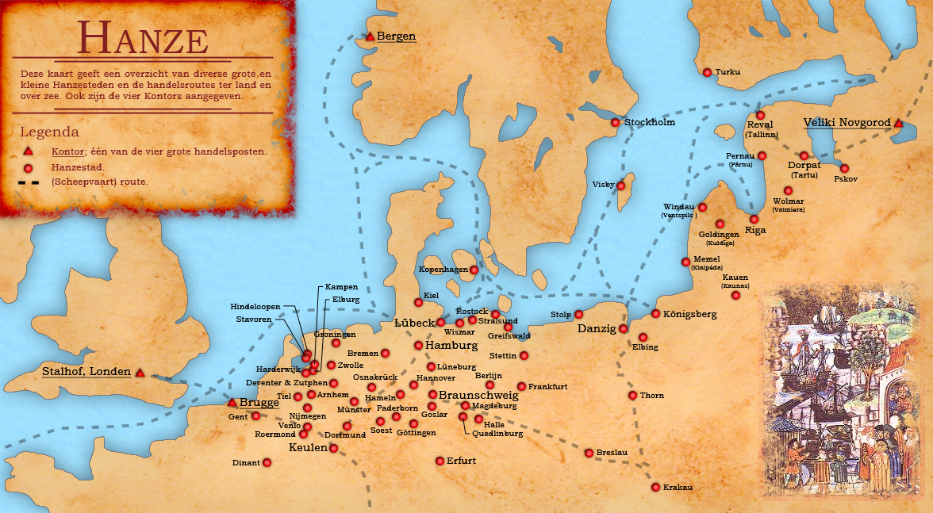
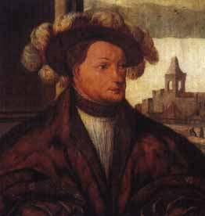
Gelderse thematische verhaallijnen Regeling 7.16 RRvG
Thema’s (in ieder geval):
Prehistorie
Romeinen
Koninklijk
Kastelen, buitenplaatsen en Landgoederen
Hanzesteden
80 jarige oorlog;
Gelderse Gouden Eeuw
Nieuwe Hollandse Waterlinie
Herinneringstoerisme;
Menselijke migratie of
“Mens, natuur en klimaat” in het licht van historie en actualiteit.
Vrije aanvraag (advies: Erfgoed Gelderland)

Slide 6
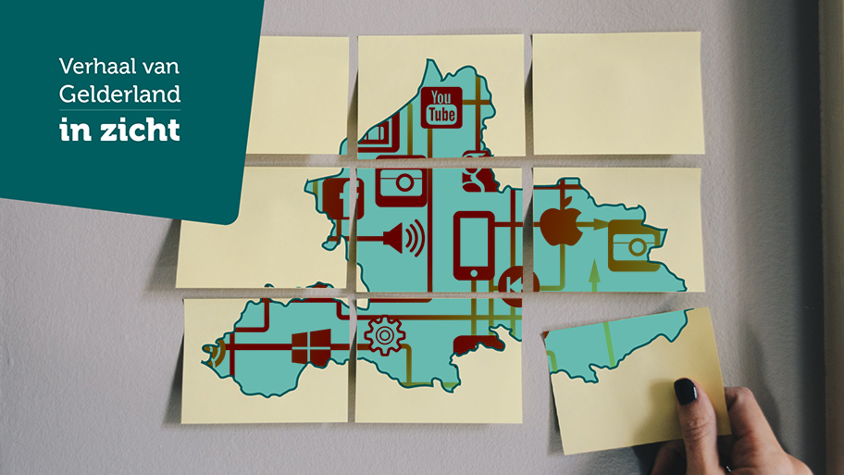
Gelderse thematische verhaallijnen Regeling 7.16 RRvG
Onderdeel van projectaanvraag o.a.:
Wijze van delen output (kennis, inzicht, ervaring) project met sector
Wijze / vorm van samenwerking
Advies: Erfgoed Gelderland

Slide 7
Voorbeeld

Slide 8
Vragen?

